Slide 1
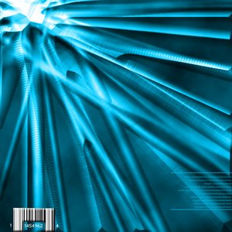
МЕТАЛНА ВЕЗА.

Slide 2
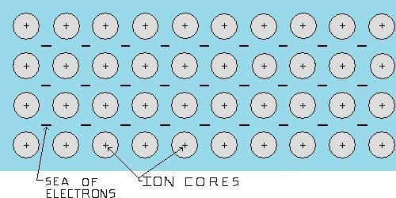
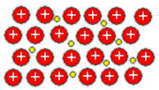
Метална веза је карактеристична за металну кристалну решетку . Ову везу чине позитивни јони метала и велентни електрони који се слободно крећу између позитивних јонова. Између катјона метала и е⁻ постоје електростатичке силе привлачења.
Метална веза се може представити као привлачење између великог броја позитивних јона метала и великог броја е⁻.

Slide 3
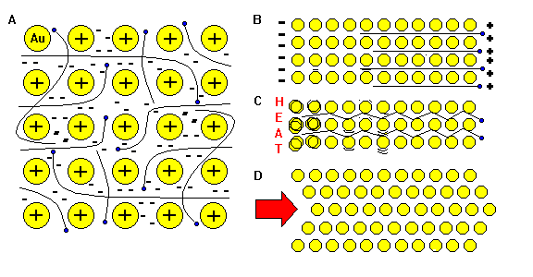
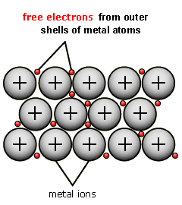
Метална веза није просторно усмерена.
Због присуства слободних електрона у металној кристалној структури, метали имају карактеристична својства.
Метали су добри проводници електрицитета и топлоте.
Температура топљења и твродоћа метала су различити и зависе од врсте атома метала.

Slide 4
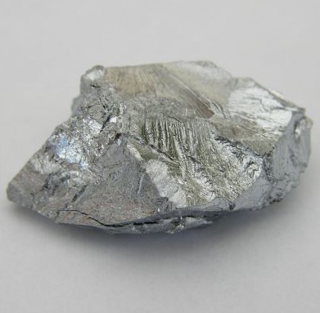
Пример 1: Na- натријум температура топљења око 100⁰С,
тврдоћа као восак.
Пример 2: Cr- хром температура топљења око 1800⁰С,
тврдоћа као дијаманта.

Slide 5
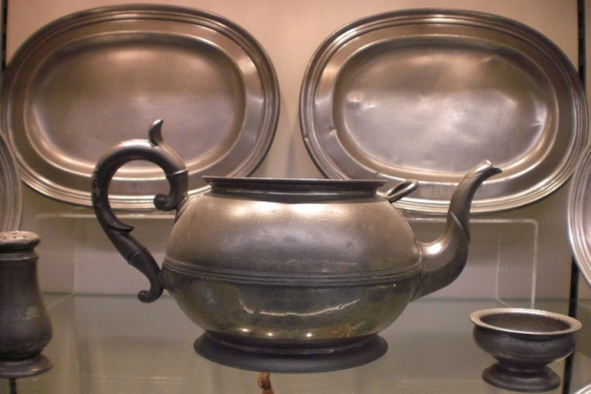
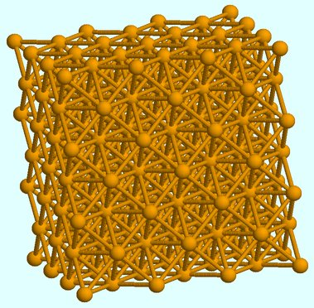
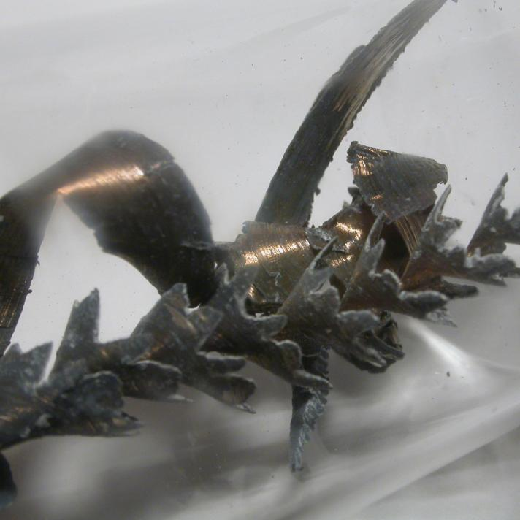
Када се на метал делује механичком силом почиње клизање слојева атома и јонова. Клизање атома и јонова прате е⁻ који нису везани за одређене атоме и никаква веза се некида. Зато метали могу ковати, ваљати и извлачити у танке жице.

Slide 6
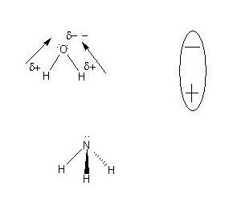
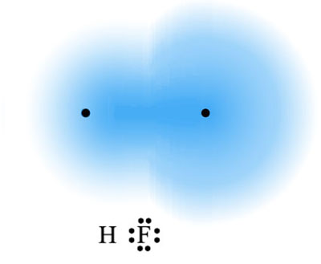
ВОДОНИЧНА ВЕЗА
Водонична веза се јавља као последица међумолекуларних дејстава између два поларна молекула, под условом да је њихов позитиван пол водоник, а негативан пол неки електромагнетни атом са усамљеним електронским паром (као што су кисеоник, азот, флоур).
Водонична веза се успоставља и између других молекула у којима је атом између других молекула у којима је атом водоника непосредно везан за атом велике електронегативности.

Slide 7
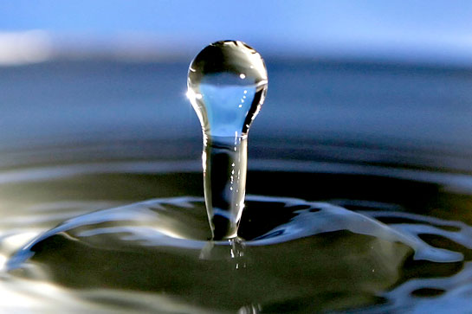
Електронегативност(χ)- карактеристићчна способност атома одређеног елемента да у молекулу привлачи заједничке електронске парове са другим атомима.
Два заједничка електронска пара знатно су померена ка електронегативнијем атому кисеоника.
Молекул Н₂О представља поларни молекул, са центром делимично позитивног наелектрисања између атома водоника и центром делимично негативног наелектрисања између слободних електронских парова на атому кисеоника.
:О:
Н Н
δ⁻
104,28
δ⁺

Slide 8
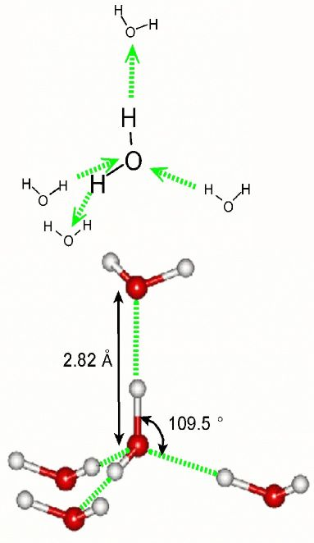
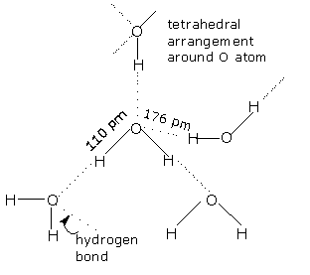
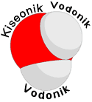
У оваквим молекулима електронегативнији атом јаче привлаче електроне, тако да водоник једног молекула бива привучен усамљеним електронским паром другог молекула, када се нађе у непосредној близини. Тако се ствара водонични мост тј. водонична ваза.
У течној води постоје дуги ланци изграђени од више молекула Н₂О, као и сложеније структуре у којима атом кисеоника за успостављање водоничних веза са два суседна молекула воде ангажује оба слободна електронска пара.

Slide 9
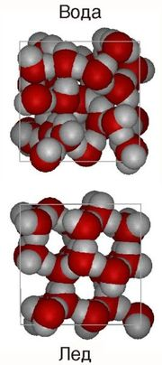
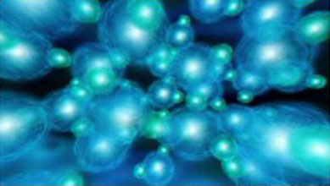
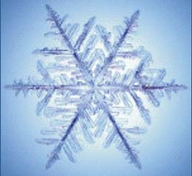
Опстанак живих бића на нашој планети у извесној мери зависи од водоничних веза. Вода на обичној температури била би у гасовитом стању да њени молекул нису повазани водоничном везом . То значи да на Земљи не би било течне воде, која омогућује опстанак живих бића.
У кристалима леда сваки молекул воде повезан је водоничном везом са четри суседна молекула. Због присуства водоничних веза лед има веома растреситу структуру те је мање густине и плива по површини. Када би лед имао већу густину од воде , тонуо би на дно што би довело до потпуног замрзавања река, језера и мора , као и угинућа живих организама у води.

Slide 10
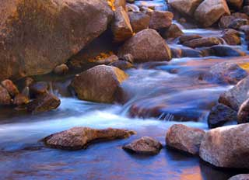
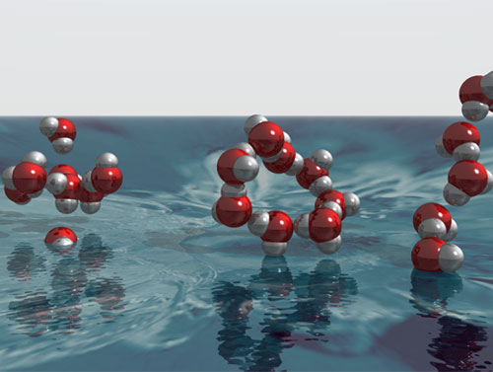
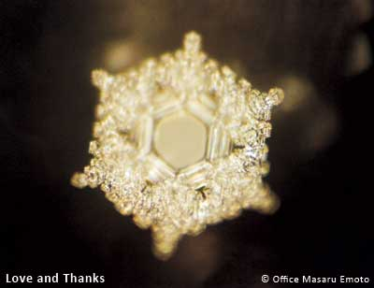
Јачина водоничне везе је знатно мања од јачине ковалентне везе и износи 10% јачине ковалентне везе. Број оваквих веза је велик па је потребно знатна енергија да би се оне раскинуле. Због тога је висока тачка кључања воде.

Slide 11
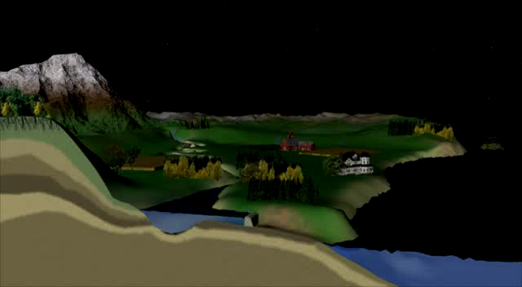
Кретање воде у природи

Slide 12
Домаћи рад
Објаснити на једном примеру начин образовања водоничне везе.
Које ће једињење имати вишу температуру кључања:
а.)HF или HCl б.) PH₃ или NH₃ в.) H₂S или H₂O ?
Образложити одговор.
3. Објаснити настајање металне везе и структуру металних кристалних решетки.

